Slide 1
Uitvoeren gewasbescherming
Op basis van Cursusboek Uitvoeren gewasbescherming Versie 2020, Hoofdstuk 9

Slide 2
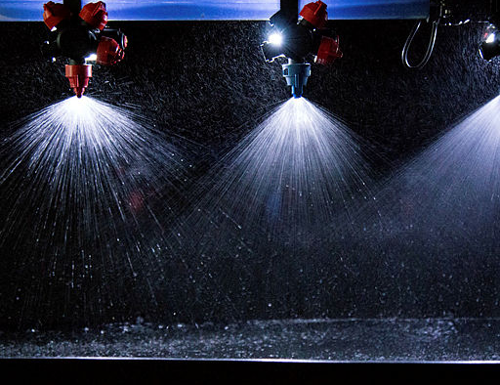
Hoofdstuk 9 techniek
Druppels en doppen
druppelvorming
Juiste spuitdop

Slide 3
Spuittechniek en druppelvorming
Drukvernevelen
Water onder druk
Luchtvernevelen
Vloeistof met lucht verspreiden
Hot fog
Koud vernevelen / LVM
Schijfvernevelen
Vloeistof wegslingeren

Slide 4
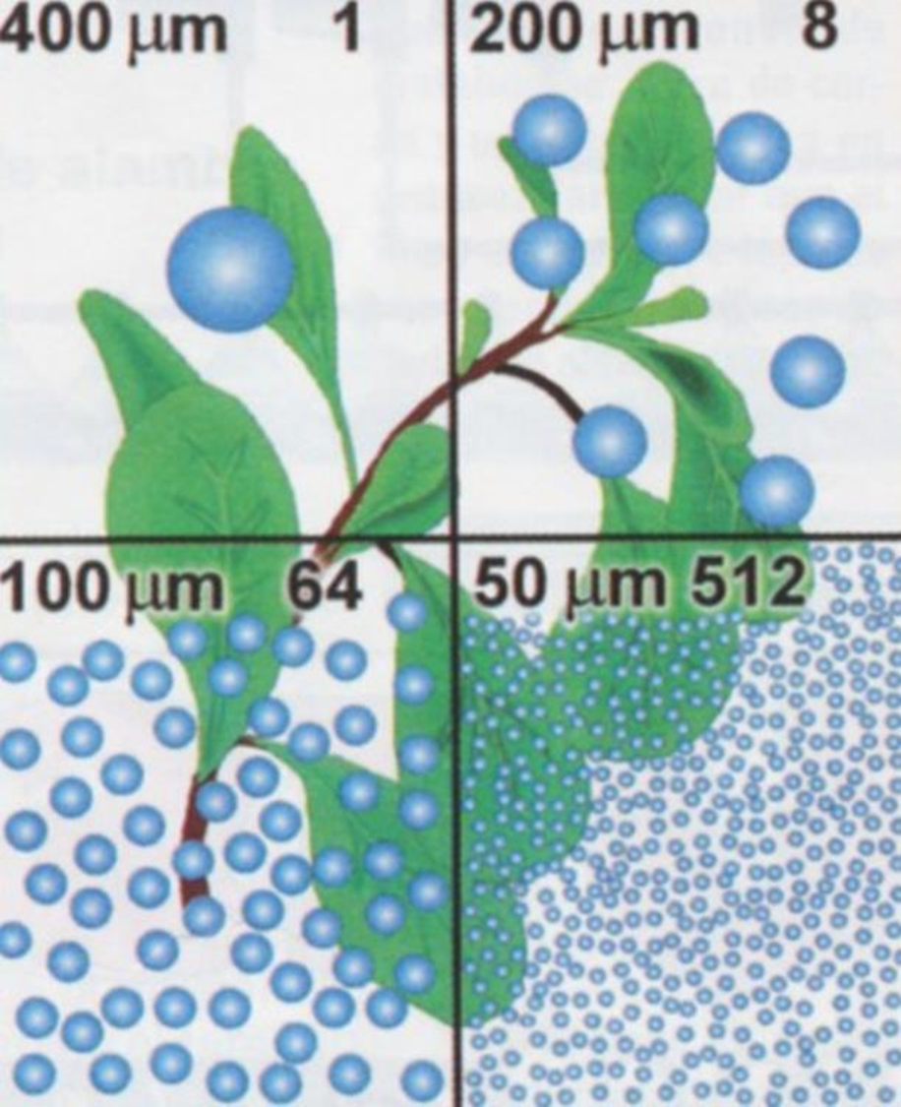
Druppelvorming
Doppen in beeld
Druppelgrootte
F = fijne druppel
M = middelgrove druppel
G = grove druppel
ZG = zeer grove druppel

Slide 5
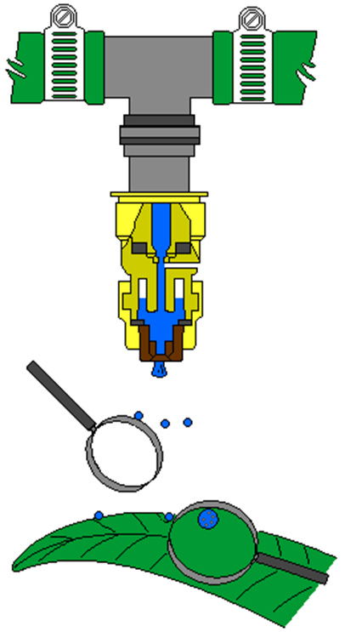
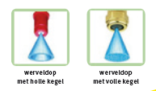
doptypes

Slide 6
dopcodering

Slide 7
Kleurcodering ISO normering

Slide 8
spleetdoppen

Slide 9
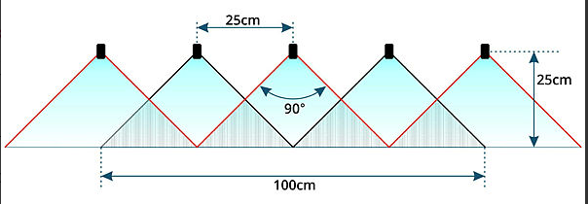
Spuitboomhoogte, dopafstand en tophoek
Bij 25 cm spuitboomhoogte en spuitdop met tophoek 90 º
exact 1x overlap
Bij 50 cm spuitboomhoogte en spuitdop met tophoek 110 º
gedeelte 2x overlap ter compensatie verticale boombeweging

Slide 10
Onderhoud spuitdop
Controleer of afgifte regelmatig is
Verstopping
Spuitbeeld ongelijk
Venturidoppen
Extra gevoelig voor verstoppen
Schoonmaken met kunststof tandenborstel en/of reiningsmiddel

Slide 11
Vragen
1. Op welke manieren kun je spuitdruppels maken?
Druk, lucht of schijfvernevelen.
2. Welke type spuitdop wordt het meest gebruikt?
Spleetdop
3. Wat betekent de code 8003 VP op een spuitdop?
Tophoek 80 graden, afgifte 0.3 gallon per minuut bij 2.8 bar (praktijk 0,3x4=1,2 l/min), ISO kleur, kunststof.
4. Bij welke bespuiting is de meeste kans op verwaaiing of drift? Bij 2F of 4M. Leg je antwoord uit.
Dop 2F geeft een fijner spuitbeeld dan 4M, dus meer drift.

Slide 12
Kiezen van de juiste spuitdop
Hoeveel vloeistof per hectare
Wat is de rijsnelheid
Welke spuitdruk
Wettelijke eisen en driftreductie
www.helpdeskwater.nl

Slide 13
Doppentabel

Slide 14
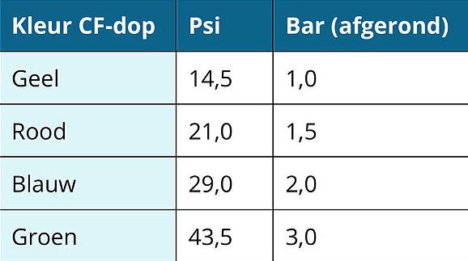
CF-dop, constante druk
Op een machine of een rugspuit zonder manometer en voordruksysteem

Slide 15
Spuitcomputer
Instellen van dop
Hoeveelheid vloeistof
Rijsnelheid
Computer regelt afgifte op basis van de gegevens.
Inzet van een taakkaart op basis van perceel- en teeltgegevens
Rekening houden met kasinrichting

Slide 16
Vragen
5. Beantwoord de volgende vragen.
a. Verspuit je als je harder gaat rijden met dezelfde dop en spuitdruk, meer of minder vloeistof per hectare?
minder (afgifte is in liters/minuut, verkort je de tijd dan raak je dus minder liters kwijt)
b. Ga je meer of minder verspuiten als je de spuitdruk verlaagt van 3 naar 2 bar?
druk verlagen, dan ga je minder spuitvloeistof gebruiken
c. Benoem de twee manieren waarop je de hoeveelheid middel kunt beïnvloeden.
twee manieren: druk, snelheid (ander alternatief: is andere dop kiezen)

